Slide 1
DOĞRU AKIM MAKİNELERİ

Slide 2
Doğru Akım Makineleri Doğru akım makineleri elektromekanik güç dönüşümü yapan makinelerdir. Makine üzerinde herhangi bir değişiklik yapmadan her iki dönüşümü yapabilmesi genel anlamda Elektrik Makinesi teriminin kullanılmasını gerektirir.
Doğru Akım Generatörü: Mekanik enerjiyi doğru akım elektrik enerjisine dönüştürür.
Doğru Akım Motoru: Doğru akım elektrik enerjisini mekanik enerjiye dönüştürür.

Slide 3
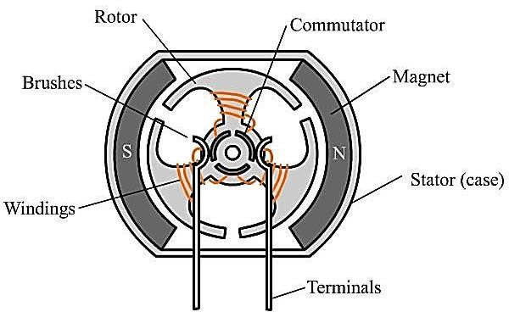
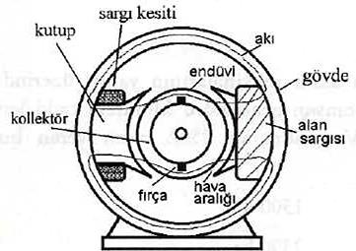
DOĞRU AKIM MAKİNELERİ-YAPISI
Bir doğru akım makinesinde bulunan kısımlar şunlardır.
a. Endüktör (Kutup Sargıları) (Stator)
b. Endüvi – Armatür (Rotor)
c. Kollektör (Komütatör) ve Fırçalar
d. Yataklar ve diğer parçalar. Ayrıca doğru akım makinelerinde diğer sargılar olarak yardımcı kutup sargıları ve kompanzasyon sargıları bulunur.
7
Bir Sabit Mıknatıslı (PM) ve Alan Sargılı Doğru Akım Makinesinin Kesiti

Slide 4
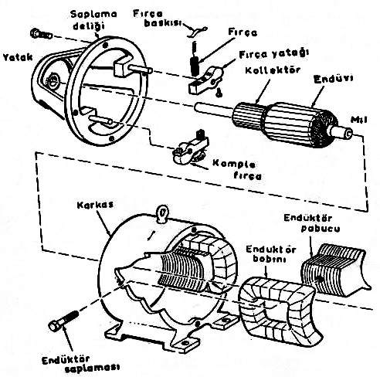
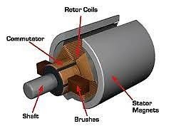
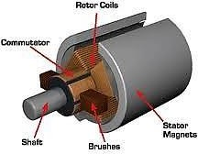
DOĞRU AKIM MAKİNELERİ – Doğru Akım Makinelerinin Yapısı
BİR SABİT MIKANSILI VE ALAN SARGILI DOĞRU AKIM MAKİNASININ PARÇALARI

Slide 5
ENDÜKTÖR(KUTUPLAR)
Stator ve Endüktör (Kutup) Sargıları
Doğru akım makinesinin statoru, makineye mekaniki destek vermesi yanında nüveyi ve kutupları üzerinde bulundurur.
Nüve manyetik geçirgenliği yüksek olan malzemelerden yapılmıştır. Kutuplar nüvenin
iç kısmına uygun şekilde yerleştirilmişlerdir.
Kutup sayısı makinenin gücü ve hızına göre 2 ve daha çok kutuptan meydana gelir.
Kutuplar genellikle ince sacların sıkıştırılarak birleştirilmesinden elde edilir ve
üzerlerinde alan sargılarını bulundurur.
Endüktör yani kutup, manyetik alanın meydana geldiği kısımdır.
Küçük güçlü doğru akım makinelerinde sabit mıknatıstan yapılırken büyük güçlü olanlarda elektromıknatıstandır.

Slide 6
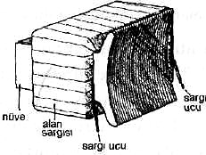
ENDÜKTÖR(KUTUP) ÇEŞİTLERİ
Endüktör (Kutup) Çeşitleri
Elektromıknatıslı olan makinelerde seri ve şönt olmak üzere iki tip alan sargısı
bulunmaktadır.
Şönt alan sargısı; çok sipir, ince kesitli yapıya sahiptir ve endüviye paralel olarak bağlanır.
Seri alan sargısı; az sipir, kalın kesitlidir ve endüviye seri olarak bağlanır.
Şönt doğru akım makinesi: Şönt alan sargısına sahip bir makine
Seri doğru akım makinesi: Seri alan sargısına sahip bir makine olarak adlandırılır.
Kompunt doğru akım makinesi: Her iki alan sargısı da mevcut
KUTUP NÜVESİ VE ALAN SARGILARI

Slide 7
ENDÜVİ
Doğru akım makinesinin hareket eden parçasıdır.
Endüvi, motor mili üzerine sıkıca tutturulmuştur.
Endüvi üzerindeki oluklara endüvi sargıları yerleştirilir.
Endüvi sargıları generatörlerde gerilimin indüklendiği, motorlarda ise gerilimin harcandığı kısımdır.
Endüvi 0,30-0,70mm kalınlığında yüksek geçirgenliğe sahip ve elektriki olarak
birbirinden yalıtılmış sacların birbirine puntalanmasıyla oluşturulmuştur.
Endüvinin tek parça demirden yapılmayıp ince saclardan yapılmasının amacı üzerindeki demir kayıplarını azaltmaktır.
Büyük güçlü makinelerde ısının istenmeyen boyutlara ulaşmasını önlemek için endüvi üzerine enine ve boyuna oyuklar açılır. Endüvi doğru akım makinelerinin en önemli parçasıdır.
Endüvide, generatör çalışmada gerilim indüklenir, motor çalışma da moment
(tork) indüklenir.

Slide 8
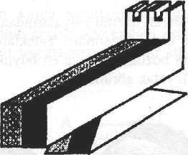
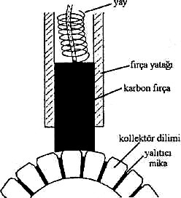
KOLLEKTÖR VE FIRÇALAR
Kollektör, bakır dilimlerden meydana getirilmiş ve motor miline sıkıca tutturulmuştur. Kollektör dilimleri arasında yalıtım malzemesi olarak 0,5-1,5mm kalınlığında mika bulunur.
Endüvi sargılarının uçları bakırdan yapılmış olan bu dilimlere elektriki olarak tutturulur.
Kollektör doğrultucu gibi görev yapar ve endüvi sargılarında indüklenen AA gerilim DA gerilime dönüştürülür.
Fırçalar, gövdeye monte edilmiş olan fırça tutucusuna yerleştirilerek akımın kollektör dilimlerinden dış devreye alınmasını sağlarlar.
Fırçalar sabit, kollektör hareketli olduğu için sürtünme ve dolayısıyla aşınma meydana geldiğinden DA makinelerinin en sık arıza yapan ve bakıma ihtiyaç gösteren parçalarıdır.

Slide 9
YATAKLAR VE DİĞER PARÇALAR
Elektrik makinelerinin en önemli parçalarından biri de yataklardır.
Yatakların görevi makinenin hareket eden kısımlarının mümkün olduğu kadar az kayıpla gürültüsüz ve bir eksen etrafında rahatça dönmesini sağlamaktır.
Yataklar, çok arıza yapan ve bakım isteyen kısımdır.
Yataklarda meydana gelen aşınmalar, sürtünmeler komütasyonun bozulmasına ve en
büyük arızaların doğmasına neden olur.
Kapaklar, Ayaklar, Bağlantı klemensi, Taşıma kancası, Vantilatör gibi yardımcı parçalar bulunur.

Slide 10
DOĞRU AKIM MAKİNELERİNİN ÇALIŞMA PRENSİPLERİ

Slide 11
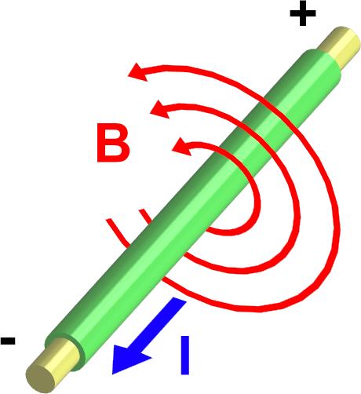
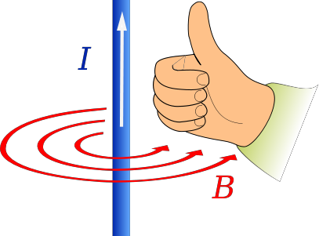
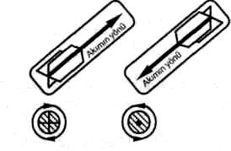
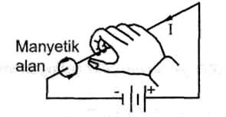
Manyetik Alan İçerisinde Akım Taşıyan İletken Manyetik Alan İçerisinde Akım Taşıyan İletkende Oluşan Dairesel Manyetik Alan ve Yönünü

Slide 12
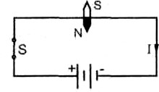
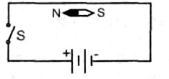
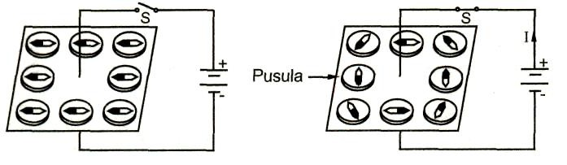
MANYETİK ALAN İÇİNDEKİ İLETKEN
AKIM TAŞIYAN İLETKEN ETRAFINDAKİ MANYETİK ALAN
İLETKENDEN GEÇEN AKIMIN MANYETİK ETKİSİ

Slide 13
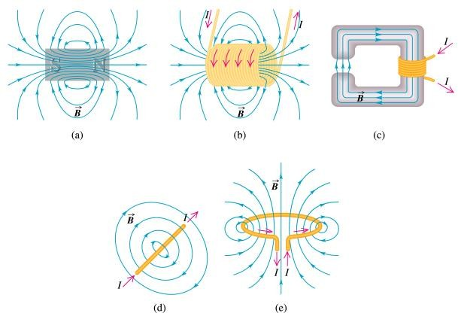
MANYETİK ALAN İÇİNDEKİ İLETKEN

Slide 14
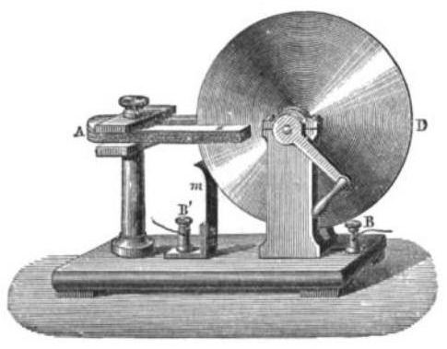
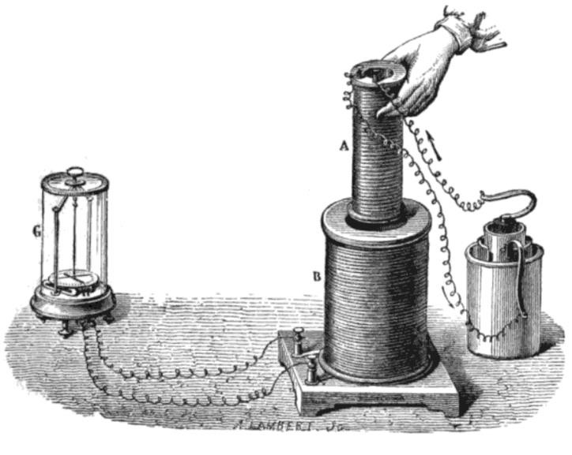
MANYETİK ALAN İÇİNDEKİ İLETKEN
Faraday’ın deneyi bobin teller arasındaki indüksiyonu gösterir. Sağ taraftaki sıvı batarya manyetik alanı oluşturan küçük bobin (A) üzerinden akan akımı sağlar. Bobin sabit iken akım indüklenmez
FARADAY DİSKİ 1831
Ama küçük bobin büyük bobinin (B) içine yada dışına doğru hareket ettiğinde büyük bobin üzerindeki manyetik alan değişir ve galvanometre tarafından algılanan bir akım oluşturur
19

Slide 15
MANYETİK ALAN İÇİNDEKİ İLETKEN
Elektromanyetik indüksiyon, hareket eden bir iletkende manyetik alan yoluyla indüksiyon elektrik üretimidir. Generatörler, elektrik motorları, transformatörler, indüksiyon motorları, senkron motorlar ve selenoidlerin çalışmalarına temel oluşturur.
İndüksiyon kanunu 1831 yılında birbirinden habersiz olarak Michael Faraday ve Joseph Henry tarafından bulunmuştur. Bulgularını ilk yayınlayan Faraday olduğundan Faraday Kanunu olarak adlandırılır.
Elektromanyetik indüksiyon 1829’da Francesco Zantedeschi’nin çalışması tarafından öngörülmesine rağmen Michael Faraday’ın genelde 1831’de indüksiyon kanunu keşfettiğine inanılır.

Slide 16
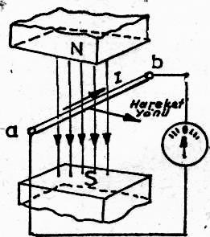
MANYETİK ALAN İÇİNDEKİ İLETKEN
Şekildeki gibi her noktasında manyetik akı yoğunluğu B sabit olan N-S mıknatıs kutupları ile uzunluğu l ve hızı v olan bir ab iletkeni ile N-S kutupları arasına sokulduğunda voltmetre ibresinin saptığı görülür. İletken kutuplar arasında hiç hareket ettirilmediğinde ise voltmetre ibresi sapmaz. Farklı şekilde iletkeni N kutbundan S kutbuna veya S kutbundan N kutbuna doğru kuvvet çizgilerine paralel hareket ettirdiğimizde de voltmetre ibresi sapmaz. Tekrar iletken v hızı ve a açısı altında kutuplar arasına sokulduğunda voltmetre ibresinin saptığı görülür.
İletken sabit tutulup kutuplar hareket ettirilseydi ibrenin tekrar saptığı
görülecekti. Buradan da anlaşılacağı gibi manyetik alan içinde ve kuvvet çizgilerini kesecek şekilde hareket eden bir iletken uçları arasında bir elektromotor kuvvet (emk) indüklenir. İletkenin iki ucu bir yük üzerinden birleştirilirse devreden bir akım geçer. Burada meydana gelen emk’ ya indükleme emk’sı ve devreden geçen akıma indükleme akımı denir. Burada anlatılan indükleme olayı elektrik enerjisi üreten makinelerin temel prensibidir.

Slide 17
DOĞRU AKIM GENERATÖRÜ İNDÜKLEME PRENSİBİ
Bir iletkende gerilim indüklenebilmesi için;
Bir manyetik alan olmalıdır. (Sabit mıknatıs yada elektromıknatıs ile elde edilir.)
İletken manyetik alan içerisinde olmalıdır.
Üçüncü madde kanunun olmazsa olmazıdır. Buna göre üç durumda gerilim indüklenebilir.
Manyetik alan sabit, iletken hareketli olmalı (Doğru akım generatörleri)
Manyetik alan değişken iletken sabit olmalı (Transformatörler ve Senkron
Generatörler)
Hız farkı olmak şartıyla hem manyetik alan hem de iletken hareketli olabilir. (Asenkron Makineler)
Not: İndüksiyon kanunu 1831 yılında birbirinden habersiz olarak Michael Faraday ve Joseph Henry tarafından bulunmuştur. Bulgularını ilk yayınlayan Faraday olduğundan Faraday Kanunu olarak adlandırılır.

Slide 18
İNDÜKLEME EMK NIN HESABI

Slide 19
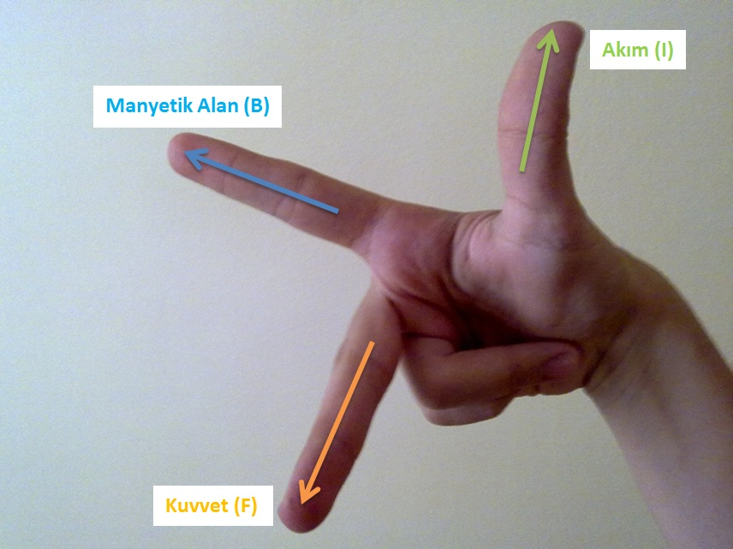
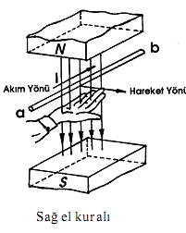
EMK’NIN ELDE EDİLMESİ- İNDÜKLEME EMK’NIN YÖNÜ
İndükleme EMK’nın Yönü
Manyetik alan içinde hareket eden bir iletkende indüklenen emk Sağ El Kuralı ile bulunur.
Sağ el kuralı: Sağ el kuvvet çizgileri avuç içinden girip sırtından çıkacak şekilde kutuplar arasına sokulur, açık ve gergin duran baş parmak hareket yönünü gösterirse bitişik dört parmak iletkende indüklenen emk’nin yada akımın yönünü gösterir.

Slide 20
EMK’NIN HESAPLANMASI
İNDÜKLEME EMK’ NIN DEĞERİ
Manyetik alan içinde hareket eden bir iletkende indüklenen emk’ nın değeri birim
zamanda kesilen veya kat edilen kuvvet çizgisi sayısı ile doğru orantılıdır.
Kutuplarındaki manyetik akı yoğunluğu B olan bir manyetik alan içerisinde l boyundaki iletken v hızıyla kuvvet çizgilerine dik veya a açısıyla hareket ederse bu iletkende e gerilimi indüklenir.
İndüklenen gerilimin değeri CGS birim sisteminde
𝒆 = 𝑩. 𝒍. 𝒗. 𝒔𝒊𝒏𝜶. 𝟏𝟎^{−𝟖} (𝑽)
B: Manyetik akı yoğunluğu(gauss)
l: İletkenin manyetik alan içindeki uzunluğu (cm)
a: İletkenin kuvvet çizgileriyle yaptığı açı(derece(°))
v: İletkenin manyetik alan içindeki hızı(cm/s)
e: İletkende indüklenen emk(volt)

Slide 21
İNDÜKLEME EMK’NIN HESAPLANMASI
Aynı formül MKS birim sisteminde
𝒆 = 𝑩. 𝒍. 𝒗. 𝒔𝒊𝒏𝜶 (𝑽)
B: (Tesla) I: (metre)
a: (derece()) v: (m/s) e: (volt)
CGS (santimetre-gram-saniye) birim sisteminde manyetik akının (Φ) birimi maxwell, manyetik akı yoğunluğunun(B) Gauss iken MKS (metre-kilogram-saniye) birim sisteminde manyetik akının birimi Weber, manyetik akı yoğunluğunun Tesla’dır.
𝑩 = 𝝓
𝑺‘dir. 𝟏𝑻𝒆𝒔𝒍𝒂 = 𝟏𝟎𝟒 = 𝟏𝟎𝟎𝟎𝟎𝑮𝒂𝒖𝒔𝒔
𝟏𝑾𝒆𝒃𝒆𝒓 = 𝟏𝟎𝟖 = 𝟏𝟎𝟎𝟎𝟎𝟎𝟎𝟎𝟎 𝑴𝒂𝒙𝒘𝒆𝒍𝒍

Slide 22
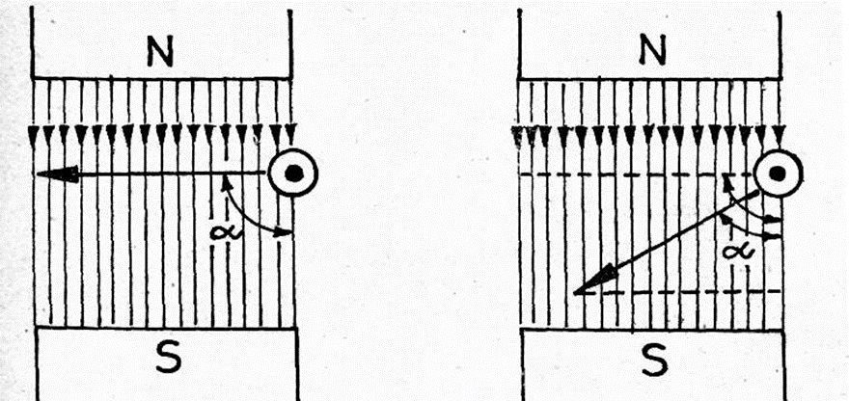
İNDÜKLEME EMK’NIN HESAPLANMASI
Şekilde manyetik alan içinde bulunan iletkenin dik ve eğik hareketlerindeki durumu gösterilmiştir. İletkenin hareket vektörü ile manyetik alan çizgilerini temsil eden vektör arasındaki açının belirlenmesine dikkat edilmelidir. Göz önünde bulundurulacak olan açı, iletkenin hareket vektörü ile manyetik kuvvet çizgileri arasında kalan açıdır.

Slide 23
KAYNAKLAR • OĞUZ, Necati; GÖKKAYA, Muhittin; Elektrik Makineleri I, MEB Yayınları, 1992 • PEŞİNT, M.Adnan; ÜRKMEZ, Abdullah; Elektrik Makineleri II, MEB Yayınları, 1992 • BAL, Güngör; Doğru Akım Makineleri ve Sürücüleri, Seçkin Yayıncılık, Ağustos 2001 • ALTUNSAÇLI, Adem; Elektrik Makineleri I, 2010 • www.wikipedia.org

Slide 24
ÖRNEK SORULAR

Slide 25
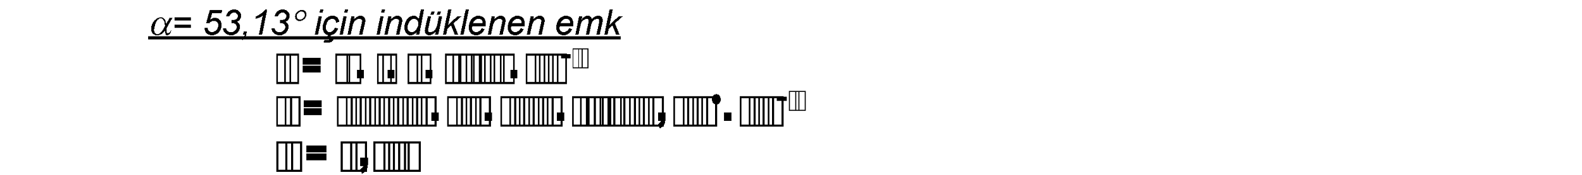
SORULAR
1) Manyetik alan çizgilerine dik olarak hareket eden bir iletkenin boyu 50cm, hızı 200cm/s ve içinde bulunduğu manyetik akının değeri 15000gauss ise;
Bu iletken a = 53,13° ‘lik bir açıyla hareket ederse indüklenecek emk’ yı bulunuz?
A)1.2
B)1.5
C)2.5
D)1.3
ÇÖZÜM:

Slide 26
SORULAR
2)Aşağıdakilerden hangisi bir DA makinasında yer alan endüvi reaksiyonunun sonucudur?
A)Kutup alanı artar
B)Nötr eksen kayar
C)Fırça kayıpları artar
D)Bakır kayıpları artar
ÇÖZÜM: YANITIMIZ B ŞIKKIDIR.

Slide 27
SORULAR
3)Aşağıdaki DA motorlarından hangisi yük altında en yüksek performansı gösterir?
A)Sabit mıknatıslı motor
B)Yabancı uyartımlı motor
C)Şönt motor
D)Seri motor,
ÇÖZÜM: Yanıtımız D şıkkıdır.

Slide 28
SORULAR
4)Bir DA genaratöründe endüklenen Ea gerilimini arttırmak için aşağıdakilerden hangisi yapılır?
A)Generatörün yükü arttırılır.
B)Fırçaların yeri kaydırılır.
C)Uyartım akımı azaltılır.
D)Dönüş devir sayısı arttırılır.
ÇÖZÜM: Yanıtımız D şıkkıdır.

Slide 29
SORULAR
5)Bir şönt DA generatöründe endüvi reaksiyonu sonucu Ea gerilimi nasıl etkilenir?
A)Ea azalır
B)Ea artar
C)Ea değişmez
D)Ea nın polaritesi değişir
ÇÖZÜM: Yanıtımız A şıkkıdır.

Slide 30
MUHAMMET HANEFİ TERZİ-2015010226016 EMRULLAH DALYAN- 2014010226026

